Slide 1


Slide 2

Pendahuluan
KAMPAR EXPO 2019 merupakan kegiatan pameran pembangunan dan potensi daerah, pameran produk kreatif dan inovasi daerah, investment forum, festival-festival dan pagelaran seni budaya serta hiburan rakyat. Pekan Budaya Kampar ini juga dilaksanakan dalam rangka memeriahkan Hari Jadi Kabupaten Kampar Ke-69.
Kegiatan ini merupakan salah satu media yang sangat efektif untuk menyebarluaskan informasi dalam rangka meningkatkan promosi investasi daerah dengan menggali potensi yang ada. Tidak kalah pentingnya, kegiatan ini dapat memotivasi para investor daerah, nasional maupun internasional untuk berinvestasi di Indonesia, khususnya di Kabupaten Kampar.
Di samping itu, kegiatan ini merupakan media diskusi tentang investasi, perdagangan dan bisnis yang kiranya dapat menghasilkan beberapa komitmen antara pemerintah, pengusaha atau pelaku bisnis dan para pemerhati dunia bisnis dan investasi.

Slide 3

MAKSUD & TUJUAN
1. Membangun komunikasi strategis tentang investasi dan potensi daerah.
2. Membangun pemasaran tentang produk-produk strategis dan potensial serta produk-produk inovasi dan kreatifitas masyarakat.
3. Sebagai media promosi dan publikasi seni dan budaya, produk unggulan dan karya-karya inovasi kegiatan pembangunan yang telah dilakukan oleh pemerintah daerah di Indonesia, khususnya Pemerintah Kabupaten Kampar.
4. Meningkatkan kreativitas masyarakat luas dan pemerintah daerah di bidang pengembangan iptek, seni dan budaya
5. Membangun daya saing bisnis dan investasi.

Slide 4

BENTUK ACARA
PAMERAN PEMBANGUNAN
DAN POTENSI DAERAH
Pameran ini memberikan informasi kepada seluruh lapisan masyarakat tentang pembangunan yang telah dan akan dicapai oleh pemerintah provinsi, kota dan kabupaten di Indonesia, khususnya di Kabupaten Kampar. Pameran ini akan diikuti oleh seluruh SKPD-SKPD tingkat provinsi, kota dan kabupaten.

Slide 5

PAMERAN PRODUK UNGGULAN KREATIF
DAN INOVATIF DAERAH
Akan dipamerkan informasi dan promosi tentang produk/jasa karya kreatif masyarakat luas, industri, perbankan, pertanian, pendidikan, mitra usaha, pemerintah provinsi, kota, dan kabupaten di Indonesia, khususnya Pemerintah Kabupaten Kampar dan institusi pendukung lainnya.

Slide 6

KAMPAR INVESTMENT FORUM 2019
Merupakan tempat berbagi penawaran kerjasama dan investasi, serta membahas segala bentuk investasi yang ada di Kabupaten Kampar.
Kegiatan ini akan diikuti oleh Pemerintah Kampar, Pakar Investasi, Investor, BUMN/ BUMD, Perbankan, Akademisi dan lain-lain.

Slide 7

TABLIGH AKBAR
Kampar Expo 2019 akan digelar Tabligh Akbar dalam rangka upaya membangun persatuan umat untuk melakukan komunikasi intelektual, spiritual dan sosial antara sesama, sehingga tujuan agama dan tujuan sosial dapat terwujud dengan baik.
Akan dihadiri oleh para pejabat pemerintahan, undangan, peserta pameran dan masyarakat umum.

Slide 8

GELAR SENI BUDAYA
Dengan kegiatan Seni Budaya ini diharapkan dapat memacu semangat para seniman untuk terus berkarya dan berkreasi secara maksimal. Hal ini memiliki arti penting bukan dilihat dari sisi kepentingan usaha saja, akan tetapi lebih jauh lagi bagi kepentingan potensi unggulan daerah khususnya bidang pariwisata dan pelestarian serta pengembangan budaya bangsa.

Slide 9

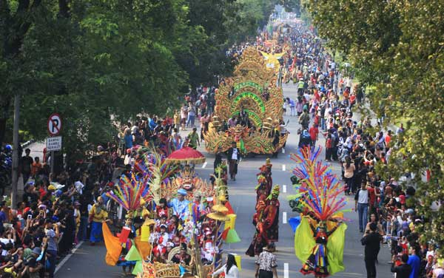
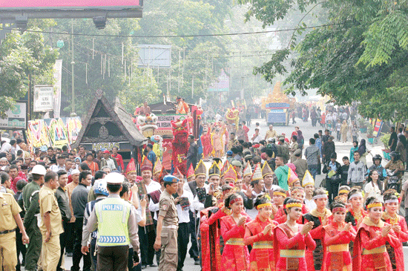
KARNAVAL BUDAYA
Kegiatan ini merupakan tampilan budaya kabupaten Kampar dalam bentuk parade atau pawai dengan memakai pakaian adat tradisional kabupaten Kampar dan pakaian adat paguyuban yang ada di Kabupaten Kampar , kegiatan ini bertujuan untuk membangun komunikasi dan interaksi antar masyarakat di Kabupaten Kampar, dengan tema “ SEMARAK KABUPATEN KAMPAR DALAM KERAGAMAN BUDAYA”

Slide 10
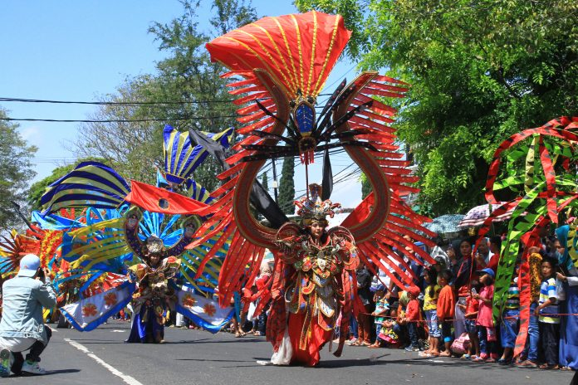
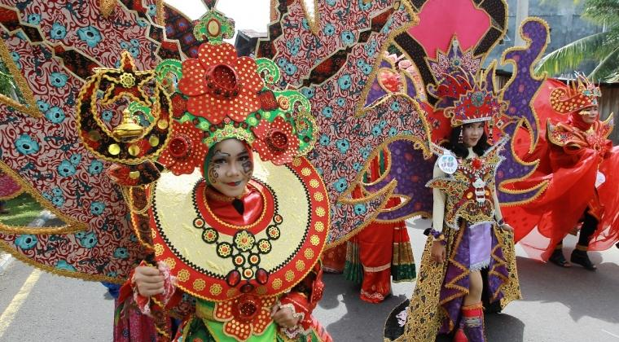
KAMPAR FASHION CARNIVAL
Kegiatan ini menampilan pakaian adat Kabupaten Kampar/ melayu yang telah dimodifikasi , dalam bentuk parade /pawai dengan peserta dari berbagai kalangan, dan panitia akan menyiapkan hadiah untuk pemenangnya.

Slide 11

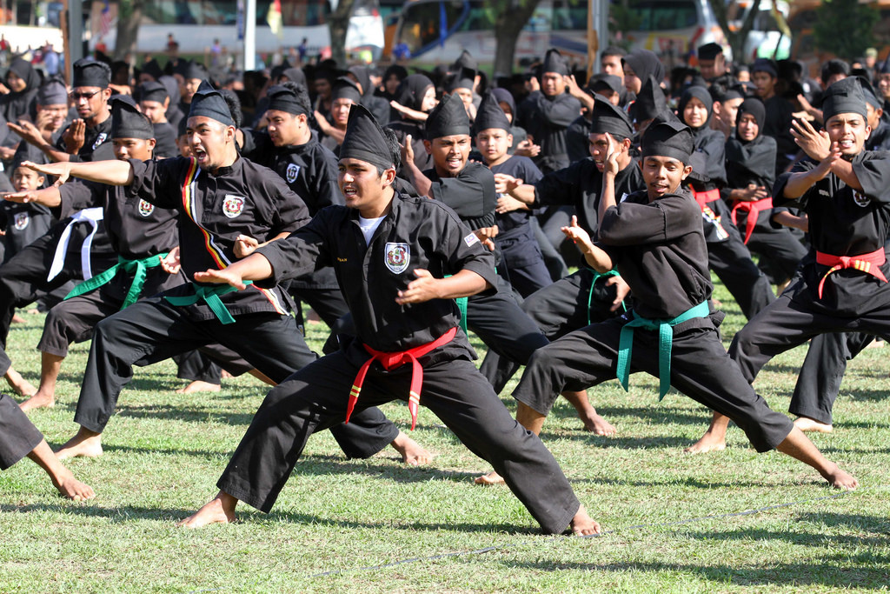
FESTIVAL SILAT TRADISIONAL
Kegiatan ini menampilkan keberagaman silat tradisianal yang ada di Kabupaten Kampar dalam bentuk festival atau diperlombakan, panitia akan menyiapkan hadiah bagi pemenang festival ini.

Slide 12

KAMPAR FOOD FESTIVAL
Berbagai bisnis besar hingga UMKM di bidang boga akan berkumpul di lokasi Kampar Expo2019. Adapun UMKM yang turut serta merupakan produk-produk unggulan Kab. Kampar.
Pengunjung akan dimanjakan dengan interpretasi baru cita rasa khas Kuliner Kampar serta suguhan favorit setempat yang diramu oleh sejumlah penjaja makanan dan koki di Kabupaten Kampar.

Slide 13
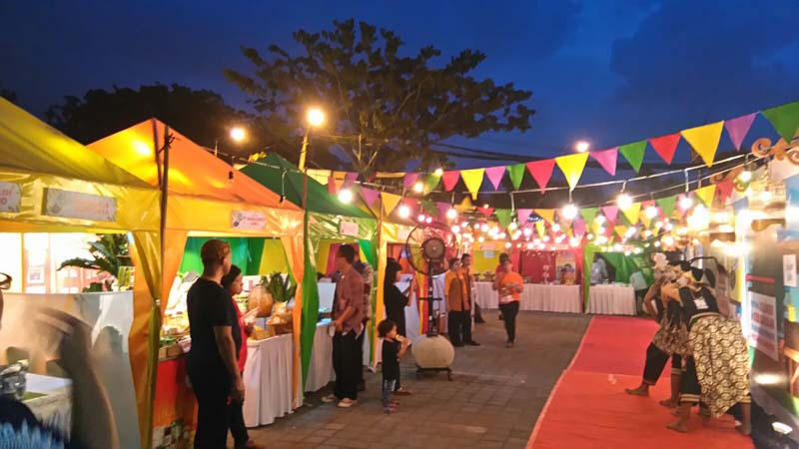
BAZAR 69
Kegiatan ini merupakan gelar berbagai macam produk UKM yang ada di Kabupaten Kampar dengan patokan harga Rp 6900 setiap barang

Slide 14

HIBURAN RAKYAT
Guna memeriahkan suasana dan mengibur peserta dan pengunjung Kampar Expo 2019, pada panggung hiburan akan digelar berbagai kegiatan seperti Festival Musik, Pagelaran Tari, Artis Ibu Kota, Musik Dangdut, Qasidahan, dan lain-lain.

Slide 15

WAKTU & TEMPAT
Waktu : 31 Januari s/d 6 Februari 2019
Tempat : Lapangan Merdeka Bangkinang
Jam : 09.00 – 21.00 WIB

Slide 16

PESERTA PAMERAN
KEMENTERIAN PERDAGANGAN RI
KEMENTERIAN PERINDUSTRIAN RI
KEMENTERIAN NEGARA KOPERASI & UKM RI
KEMENTERIAN NEGARA RISET & TEKNOLOGI RI
BADAN KOORDINASI PENANAMAN MODAL
KADIN PUSAT DAN DAERAH
INSTANSI PEMERINTAH DAERAH
SKPD PEMERINTAH KABUPATEN KAMPAR
BUMN DAN PERUSDA KABUPATEN KAMPAR
PERUSAHAAN SWASTA DAERAH, NASIONAL DAN ASING
PERGURUAN TINGGI NEGERI & SWASTA
PERBANKAN & LEMBAGA KEUANGAN
UKM & KOPERASI
PENGUNJUNG
Mitra usaha lokal, nasional dan internasional
Undangan khusus mitra bisnis luar negeri c/q kedubes asing di Indonesia
Undangan khusus Pemda
Asosiasi ekonomi dan kerakyatan
Investor dalam dan luar negeri
Mahasiswa, pelajar dan umum

Slide 17

PUBLIKASI & PROMOSI
PUBLIKASI DAN PROMOSI ACARA
PUBLIKASI SPONSORSHIP
Kegiatan ini akan Dipublikasikan melalui beberapa media diantaranya :
1. Media cetak seperti koran, Majalah umum, majalah pesawat
2. Media Elektronik seperti TV, Radio
3. Media Luar ruang seperti spanduk, Umbul-umbul, bilboard, baliho, flyers, poster, dan banners
4. Talk show/dialog di TV dan Radio
5. Launching dan Tecnical
1. Spanduk dan Umbul-umbul
2. Gian Barner
3. Baliho
4. Balon Promosi
5. Buku Acara
6. Backdrop Panggung
7. Gapura
8. T-shirt Event
9. Goodie Bag Event

Slide 18


Slide 19
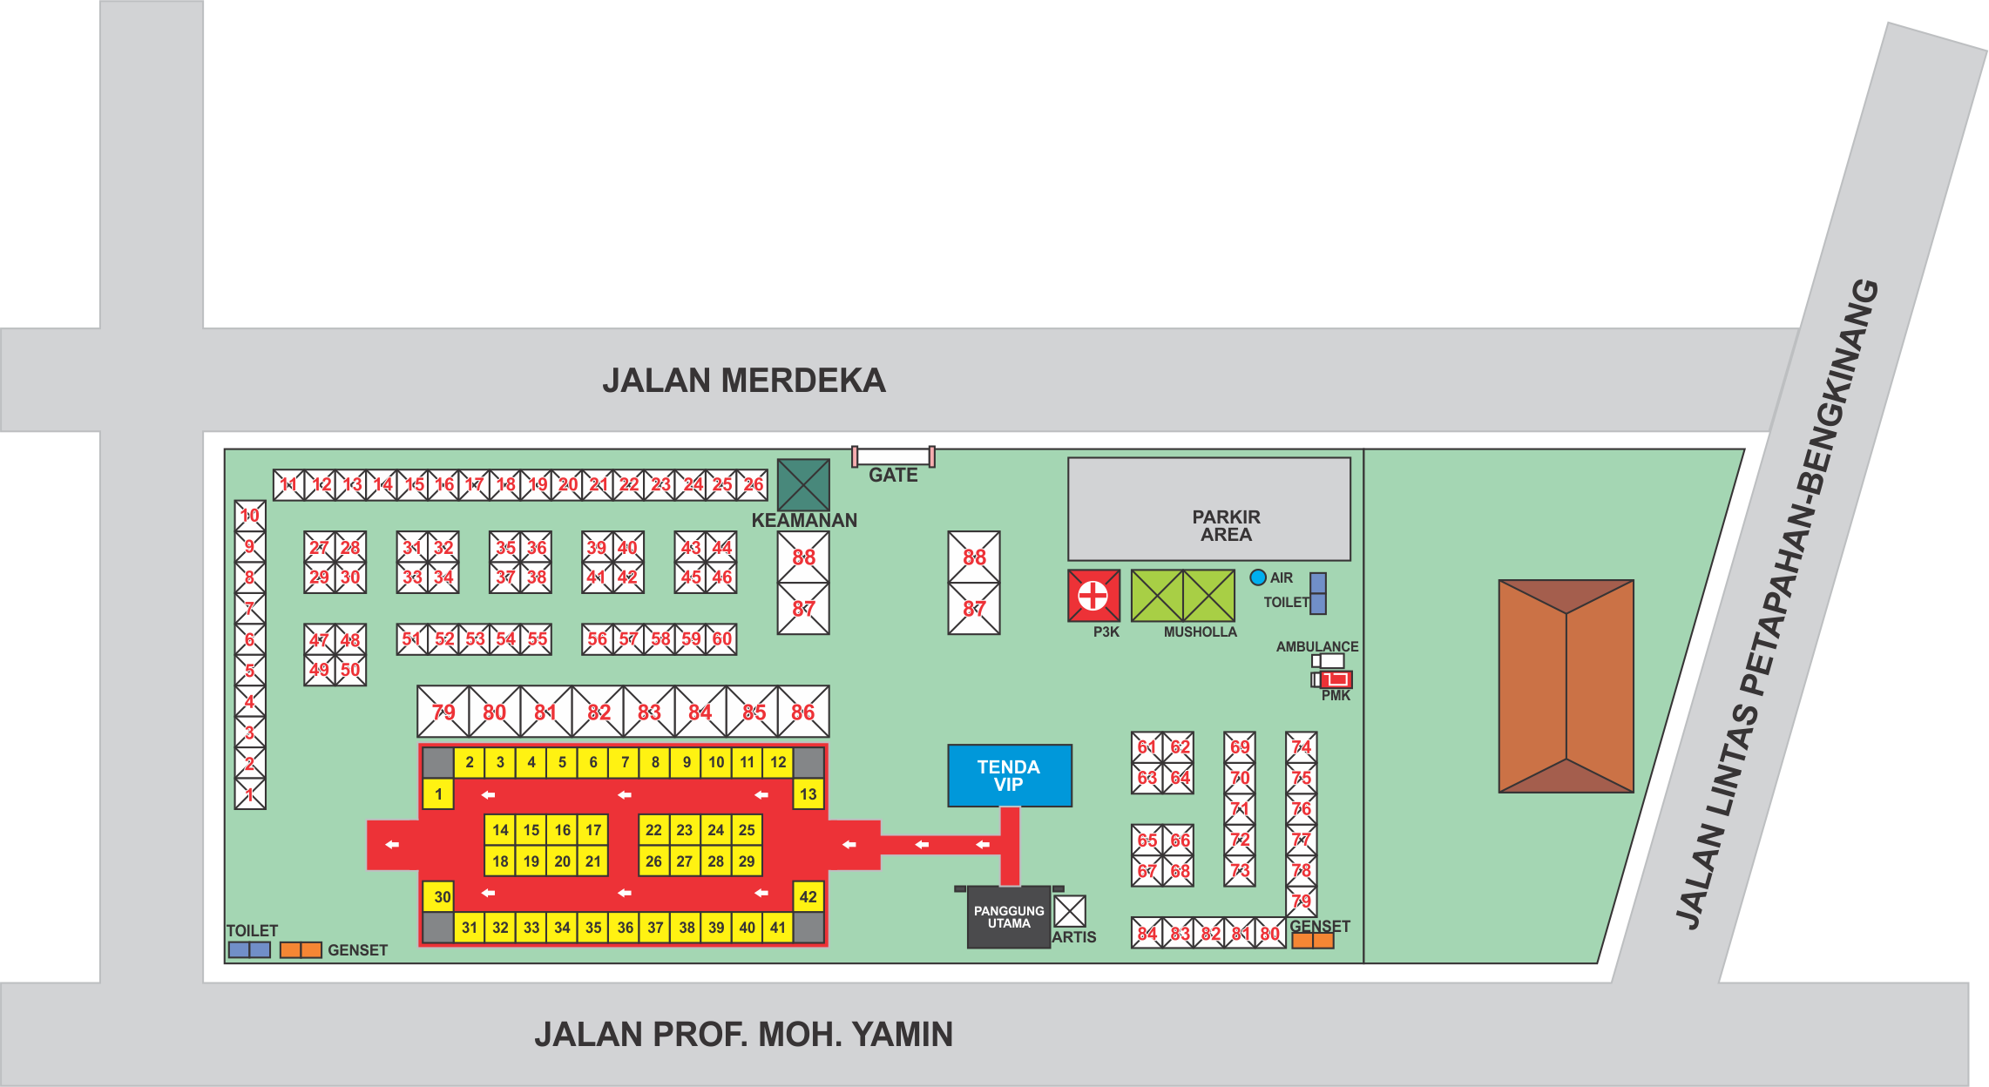
LAYOUT
KAMPAR EXPO 2019

Slide 20

PEMBIAYAAN
Pembiayaan kegiatan Kampar Expo 2019 ini diupayakan melalui peserta Pameran, Sponsorship dan Donatur.

Slide 21
TUJUAN DAN FUNGSI PENDUKUNG ACARA
1. Administrasi
Untuk administrasi atau surat menyurat akan dipersiapkan oleh EO yang akan difasilitasi oleh Pemerintah Daerah melalui dinas terkait atau panitia HUT
2. Izin Tempat
Draf surat izin tempat kegiatan akan disiapkan oleh EO yang ditujukan kepada pemilik tempat, yang difasilitasi oleh Panitia HUT

Slide 22
3. Izin Keamanan
Draft surat Izin keaman disiapkan oleh EO yang ditujukan kepada Polres/Polsek Kabupaten Kampar yang difasilitasi oleh panitia HUT
4. Keamanan
Untuk keamanan kegiatan akan melibatkan Satpol PP dan kepolisian dalam hal ini Polres dan Polsek Kabupaten Kampar, kemudian panitia juga melibatkan pemuda tempatan sebagai tenaga keamanan terutama poada tenta-tenda kegiatan

Slide 23
5. Kebersihan
Untuk Kebersihan lingkungan kegiatan akan melibatkan Dinas Kebersihan Kabupaten Kampar
6. Kesehatan
Untuk membantu pengadaan tenaga kesehatan dan 1 unit mobil ambulance akan melibatkan dinas kesehatan dengan menyiapkan 1 orang Dokter dan 2 orang perawat

Slide 24
7. Mobil Kebakaran
Untuk pengadaan 1 unit mobil Kebakaran akan melibatkan dinas kebakaran kabupaten Kampar
8. Sarana Prasarana Pendukung
Untuk menyiapkan sarana prasarana pendukung terutama tempat kegiatan UKM akan melibatkan Dinas PUPR Kabupaten Kampar.

Slide 25

PAKET SPONSOR
PAKET RIAU Rp. 125.000.000,-
Kompensasi Yang Didapat Peserta :
Area Booth Uk. 3x3 m2 (1 Unit)
Balon Udara (1 Unit)
Umbul-umbul (10 Pcs)
Spanduk (5 Pcs)
Logo Bersama pada Giant Banner ( 1 Space )
Logo Bersama pada Gapura (1 Space)
Logo Bersama pada Backdrop Panggung (1 Space)
Iklan Full Colour pada Buku Panduan Acara
Logo Bersama pada T-Shirt (200 Pcs)
Logo Bersama pada Goodie Bag (2.000 Pcs)
*(Harga belum termasuk pajak)

Slide 26

PAKET KAMPAR Rp. 75.000.000,-
Kompensasi Yang Didapat Peserta :
Area Booth Uk. 3x3 m2 (1 Unit)
Umbul-umbul (10 Pcs)
Spanduk (5 Pcs)
Logo Bersama pada Gapura (1 Space)
Logo Bersama pada Backdrop Panggung (1 Space)
Logo Bersama pada T-Shirt (200 Pcs)
*(Harga belum termasuk pajak)

Slide 27

PAKET BANGKINANG Rp. 50.000.000,-
Kompensasi Yang Didapat Peserta :
Area Booth Uk. 3x3 m2 (1 Unit)
Umbul-umbul (5 Pcs)
Spanduk (5 Pcs)
Logo Bersama pada Gapura (1 Space)
Logo Bersama pada T-Shirt (200 Pcs)
*(Harga belum termasuk pajak)

Slide 28
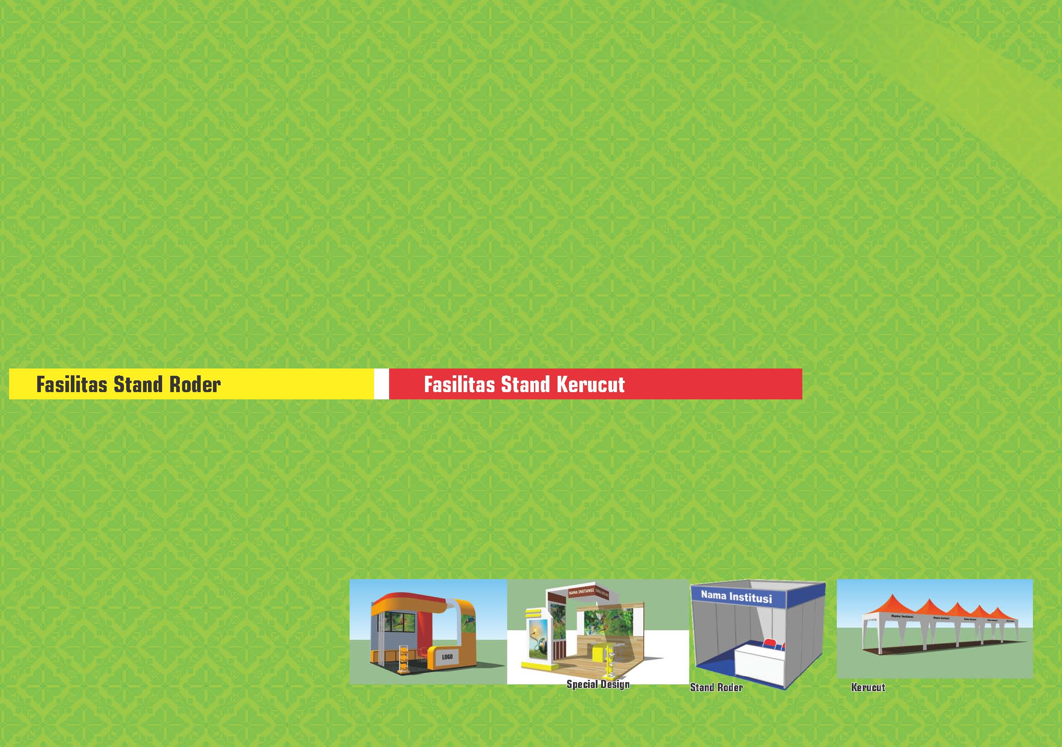
HARGA STAND
Stand Roder 3x3 Rp. 17.500.000,-
Stand Kerucut 5x5 Rp. 6.000.000,-
Stand Kerucut 3x3 Rp. 4.000.000,-
*(Harga belum termasuk pajak)
Area Booth
AC + Penerangan Sentral
2 unit Lampu TL 40 Watt
Pasokan Daya Listrik 2 Amp
1 Unit Meja + 2 Unit Kursi
Nama Stand/ Institusi
2 Pcs T-Shirt Kegiatan
2 Pcs ID Card Exhibition
Area Booth
1 unit Lampu TL 40 Watt
Pasokan Daya Listrik 2 Amp
2 Pcs ID Card Exhibition

Slide 29

SPONSOR REGULER
Balon Udara (1 Unit)
Umbul-umbul (10 Pcs)
Spanduk (5 Pcs)
Logo Bersama pada Giant Banner ( 1 Space )
Logo Bersama pada Gapura (1 Space)
Logo Bersama pada Backdrop Panggung
Iklan Full Colour pada Buku Panduan Acara
Logo Bersama pada T-Shirt (200 Pcs)
Logo Bersama pada Goodie Bag (2.000 Pcs)
Rp. 35.500.000,-
Rp. 10.000.000,-
Rp. 7.500.000,-
Rp. 10.000.000,-
Rp. 10.000.000,-
Rp. 20.000.000,-
Rp. 15.000.000,-
Rp. 25.000.000,-
Rp. 15.000.000,-

Slide 30
Rencana Anggaran Belanja
PAMERAN
Pelaksanaan Kegiatan KAMPAR EXPO 2019 akan dibiayai melalui peserta pameran dengan penjualan stand- stand yang telah disiapkan, berikut ini rincian pembiayaannya :
Tenda roder + Flooring ukuran 20 x 50 M Rp 150.000.000,-
Partisi stand sebanyak 60 stand Rp 48.600.000,-
Genset 600 KVA + BBM Rp 75.000.000,-
AC 40 Unit Rp 60.000.000,-

Slide 31
SARANA ACARA
Panggung ukuran 10 x 12 M Rp 35.000.000,-
Sound system 30.000 W Rp 120.000.000,-
Lighting Rp 40.000.000,-
Rigging Rp 20.000.000,-
Genset 200 KVA + BBM Rp 25.000.000,-
Tenda VVIP + Flooring 8 x 24 M Rp 23.040.000,-
Kursi Vutura + Sarung 500 Unit Rp 6.250.000,-
Kursi Sofa 20 Unit Rp 2.000.000,-
Meja 8 Unit Rp 1.600.000,-
Snack Pembukaan 500 box Rp. 4.000.000,-
Snack VIP Rp. 2.000.000,-

Slide 32
PENGISI ACARA
Artis ibukota 1 orang Rp 75.000.000,-
Band Pengiring 1 group Rp 15.000.000,-
Grup Tari Kolosal acara pembukaan Rp. 10.000.000,-
Grup Tari Tradisional acara pembukaan Rp. 5.000.000,-
Marching Band Rp. 7.500.000,-
MC Rp. 5.000.000,-
Ustadz Tabligh Akbar Rp. 5.000.000,-
Snack Tabligh Akbar 1000 box Rp. 8.000.000,-
Hadiah-hadiah Rp. 25.000.000,-

Slide 33
PROMOSI
Billboard Rp. 25.000.000,-
Spanduk Rp. 15.000.000,-
Baliho Rp. 15.000.000,-
Balon Udara Rp. 25.000.000,-
Radio Rp. 10.000.000,-
Media Cetak Rp. 5.000.000,-
Media Online Rp. 5.000.000,-

Slide 34
PERIZINAN Rp. 15.000.000,-
KEAMANAN Rp. 30.000.000,-
KEBERSIHAN Rp. 15.000.000,-
PERCETAKAN
Proposal Sponsorship Rp. 15.000.000,-
Amplop Rp. 5.000.000,-
SEKRETARIAT Rp. 15.000.000,-
ADMINISTRASI Rp. 10.000.000,-
JUMLAH Rp. 972.990.000,-

Slide 35

PENUTUP
Demikian proposal kegiatan Kampar Expo2019 ini kami sampaikan dalam rangka membangkitkan peluang bisnis dan investasi khususnya dalam bidang kebudayaan dan pariwisata di Kabupaten Kampar.
Mudah-mudahan mendapat dukungan positif dari semua pihak.

Slide 36


